Slide 1
Основы алгоритмизации и программирования
Пашук Александр Владимирович
pashuk@bsuir.by

Slide 2
Обо мне
Контакт: pashuk@bsuir.by
Закончил: БГУИР, ФИТУ
Работаю: разработчиком с 2013 года; в БГУИР – с 2015 года
Сфера интересов: разработка веб-приложений, автоматизация
Основные языки: Python, JavaScript
Основные фреймворки /технологии / инструменты: Docker, PostgreSQL, MongoDB, Redis, Flask, SQLAlchemy, React.js, etc.

Slide 3
Организационные моменты
Формат обучения:
Лекции + лабораторные работы
Записи лекций, презентации и дополнительные материалы будут доступны в облаке
Формат экзамена:
Экзамен в виде теста в конце семестра (январь)
Бонусы:
Конспект / посещения
Notes:
Проверка посещаемости на лекциях

Slide 4
Формат экзамена
Экзамен в виде теста из 20 закрытых вопросов
Положительная отметка 4+
При отметке 7+ за тест – можно взять задачу, чтобы повысить отметку
Примеры вопросов и задач приведены в конце каждой презентации

Slide 5

Автоматы
Посещаемость занятий (ЛР + лекции)
Сдача лабораторных работ, оценки
Отзывы преподавателей по практике (усвоение информации, качество выполнения работ)

Slide 6
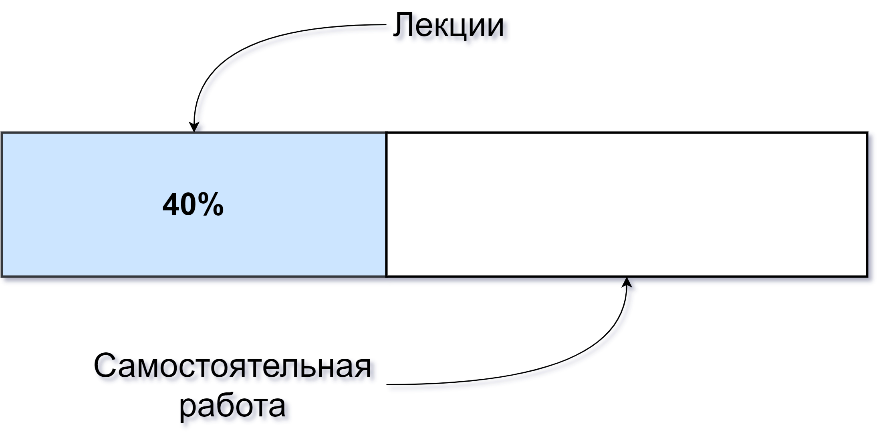
Обучение в университете

Slide 7
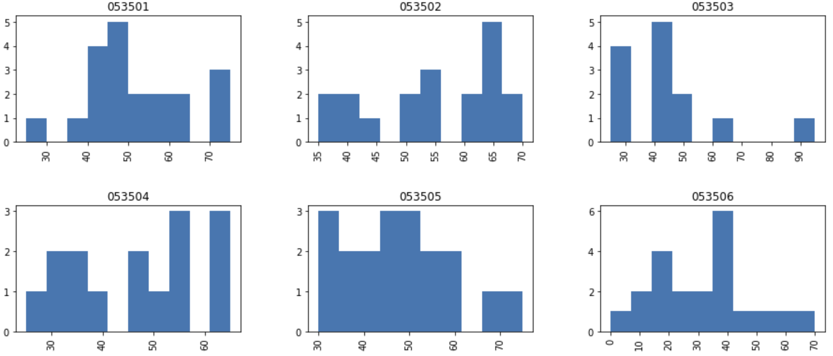
Оценки прошлого потока

Slide 8
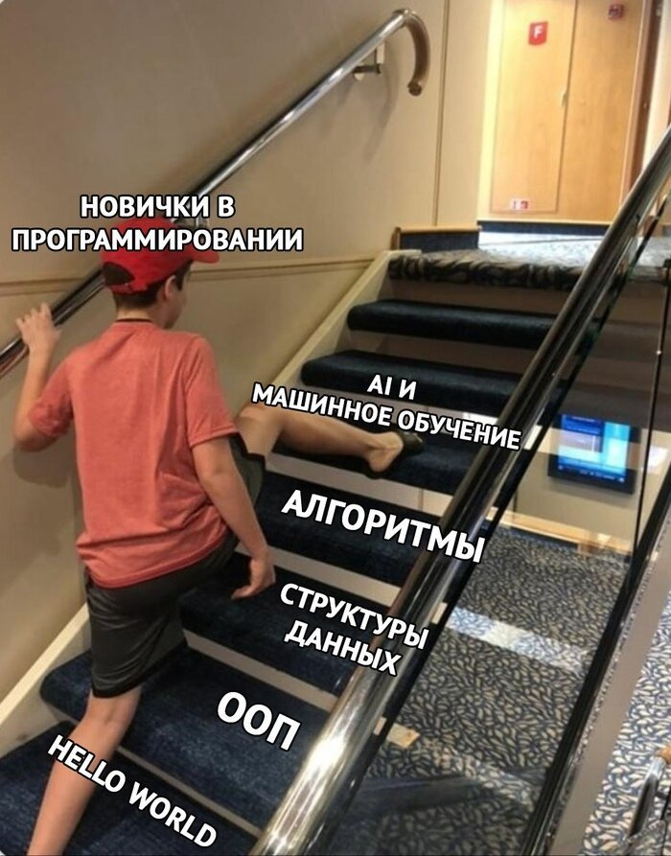
Основы алгоритмизации и программирования
О чем этот курс:
Введение в алгоритмизацию
Базовые алгоритмы (сортировка, поиск и т.п.)
Основные возможности C++
Чего не будет (но это не точно):
Нюансов C++
Специализированных алгоритмов
Notes:
Если будет оставаться время – рассмотрим дополнительные интересные и не очень темы

Slide 9
Программа этого семестра
Общие сведения об алгоритмах
Основные элементы языка C++
Сложные типы данных (массивы)
Распределения памяти, указатели
Функции
Алгоритмы поиска и сортировки
Работа со строками
Работа с файлами

Slide 10
Литература
C++:
Шилдт Г. Теория и практика C++
Страуструп Б. Язык программирования C++: специальное издание
Алгоритмы:
Томас Кормен и др. Алгоритмы. Построение и анализ
Роберт Седжвик. Алгоритмы на C++
Кнут, Д.Э. Искусство программирования

Slide 11
Содержание лекции
Алгоритмы и их свойства
Способы записи алгоритмов
Базовые алгоритмические структуры
Величины в алгоритмах
Примеры

Slide 12
Этапы решения задач на ЭВМ
Постановка задачи
Формализация (математическая постановка)
Выбор (или разработка) метода решения
Разработка алгоритма.
Составление программы
Отладка программы
Вычисление и обработка результатов.
Notes:
1. При постановке задачи выясняется конечная цель и вырабатывается общий подход к решению задачи. Выясняется сколько решений имеет задача и имеет ли их вообще. Изучаются общие свойства рассматриваемого физического явления или объекта, анализируются возможности данной системы программирования
2. На этом этапе все объекты задачи описываются на языке математики, выбирается форма хранения данных, составляются все необходимые формулы
3. Выбор (или разработка) метода решения (Выбор существующего или разработка нового метода решения (очень важен и, в то же время личностный этап)
4. На этом этапе метод решения записывается применительно к данной задаче на одном из алгоритмических языков (чаще на графическом)
5. Переводим решение задачи на язык, понятный машине

Slide 13
Постановка задачи
определить цель и категорию программы (системная, прикладная)
определить исходные данные и требуемый результат
проверить, является ли задача хорошо поставленной (должны быть определены все связи между исходными данными и результатом)
зафиксировать требования к программе в письменной форме

Slide 14
Формализация
все объекты задачи описываются на языке математики
выбираются математические абстракции, адекватно, то есть с требуемой точностью и полнотой, представляющие исходные данные и результаты
выбирается форма хранения данных
составляются все необходимые формулы

Slide 15
Выбор метода решения. Разработка алгоритма
анализ существующих методов решения поставленной задачи
разработка нового метода решения (при необходимости) или определение метода решения задачи – метод преобразования исходных данных в результат
при необходимости возможен возврат к предыдущему этапы для уточнения моделей данных

Slide 16
Составление программы
преобразование алгоритма в код, написанным на языке программирования (C, C++, Java, Python etc.)

Slide 17
Вычисление и обработка результатов
анализ полученных результатов
внесение правок в алгоритм и/или код программы
отладка программы

Slide 18
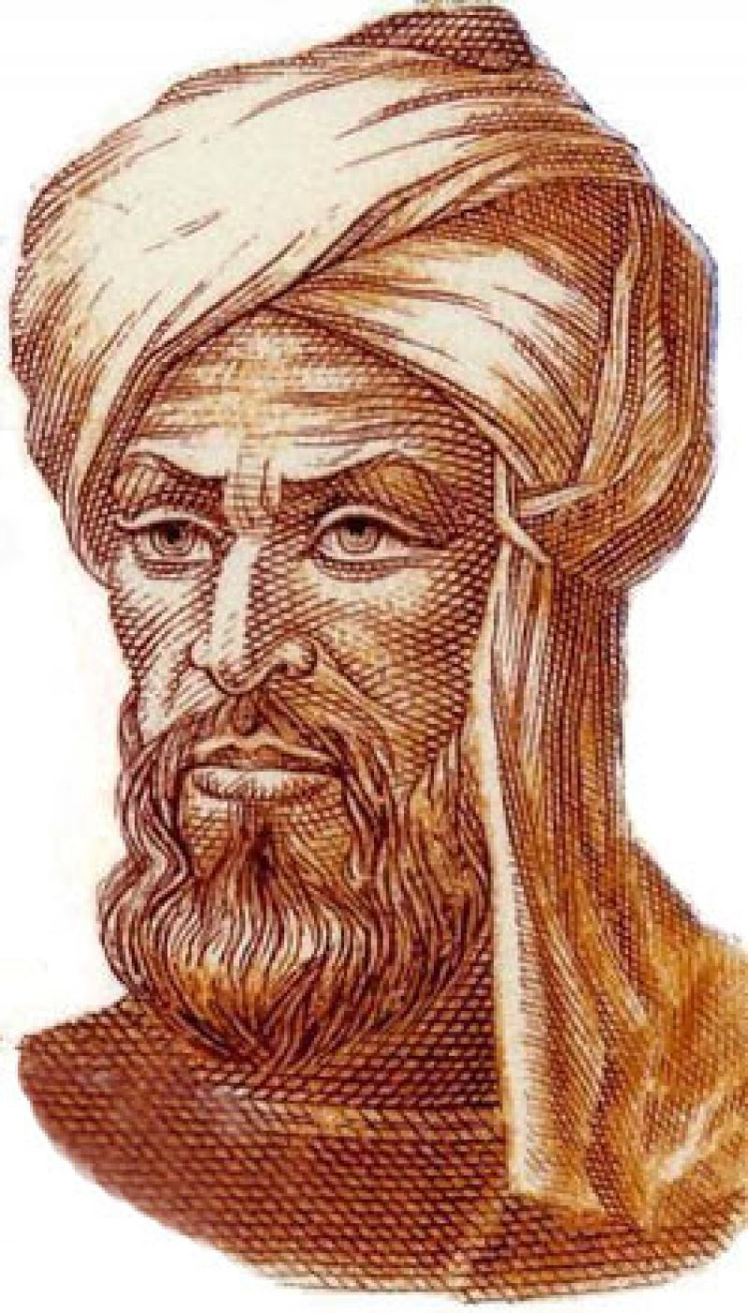
Что такое алгоритм?
Слово «алгоритм» произошло от латинского написания имени ученого из города Хорезма, Абдуллы (или абу Джафара) Мухаммеда бен Муса аль-Хорезми (Alhorithmi), жившего в 783 – 850 гг.

Slide 19
Что такое алгоритм?
Алгоритм – это подробное описание последовательности арифметических и логических действий, расположенных в строгом логическом порядке и позволяющих решить конкретную задачу.
Шаг алгоритма – это каждое отдельное действие алгоритма
Алгоритмизация – составление пошагового описания процесса решения задачи.

Slide 20
Свойства алгоритмов
Определенность (детерминированность, точность) – единственность толкования правил выполнения действий и порядка их выполнения;
Конечность – обязательность завершения каждого из действий алгоритма и алгоритма в целом;
Результативность – обязательность получения через определенное число шагов определенных результатов или сообщения о невозможности решения;
Массовость – возможность применения одного и того алгоритма для решения однотипных задач с различными исходными данными;
Дискретность – расчленение вычислительного процесса на отдельные этапы, элементарные операции.

Slide 21
Алгоритмы
Иногда также выделяют дополнительные свойства:
Эффективность
Связанность
Каждый алгоритм имеет вход и выход. Вход алгоритма – это совокупность его исходных данных. Множество допустимых значений переменных на входе алгоритма называются областью определения алгоритма.
Выход алгоритма – это совокупность результатов его работы.

Slide 22
Пример задачи
Постановка задачи:
Разработать алгоритм нахождения наименьшего простого делителя натурального числа k, большего единицы.
Формализация:
Входные данные: k – натуральное число, k>1;
Выходные данные: i – наименьший простой делитель числа k, i≠1.

Slide 23
Пример задачи
Метод решения:
Простым называется число, не имеющее делителей, отличных от единицы и его самого, причем единица во множество простых чисел не входит.
Алгоритм решения задачи:
Положить целое число i равным двум и перейти на шаг 2.
Если k делится нацело на i, то завершить работу алгоритма, выдав в качестве результата i, иначе перейти на шаг 3.
Увеличить значение i на единицу и перейти на шаг 2.

Slide 24
Пример задачи
Детерминированность. Все действия определены строго и недвусмысленно.
Конечность. Величина i вначале меньше k, ее значение увеличивается на единицу к каждому очередному выполнению шага 2, и поэтому выполнение алгоритма будет прекращено на шаге 2 при i=k, если k – простое число, или ранее при составном k.
Результативность и массовость. Этот алгоритм пригоден для нахождения наименьшего простого делителя любого натурального числа k, большего единицы.
Дискретность. Процесс разбит на отдельные этапы, возможность выполнения которых исполнителем (компьютером) не вызывает сомнений.

Slide 25
Способы представления алгоритмов
Словесный – описание алгоритмов на естественном языке;
Структурно-стилизованный способ (псевдокоды);
Графический (с помощью блок-схем);
Программный.

Slide 26
Словесное описание
Этап обработки(вычисления)
V=выражение
Где V – переменная
Проверка условия
Если условие, то идти к N
Переход к этапу с номером N
Идти к N
Конец вычислений
Конец

Slide 27
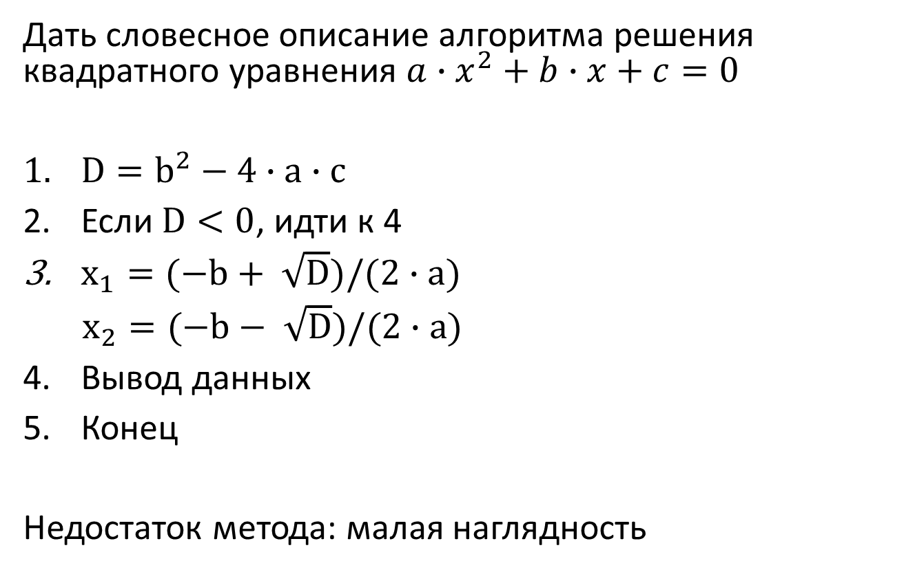
Словесное описание: пример
Дать словесное описание алгоритма решения квадратного уравнения $a∙x^{2}+b∙x+c=0$
$D=b^{2}−4∙a∙c$
Если $D<0$, идти к 4
$x_{1}=(−b+ \sqrt{D})/(2∙a)$
$x_{2}=(−b− \sqrt{D})/(2∙a)$
Вывод данных
Конец
Недостаток метода: малая наглядность

Slide 28
Недостатки
отсутствует наглядность вычислительного процесса, т.к. нет достаточной формализации;
страдают многословностью записей;
допускают неоднозначность толкования отдельных предписаний.

Slide 29
Псевдокод
Псевдокод - позволяет формально изображать логику программы, не заботясь при этом о синтаксических особенностях конкретного языка программирования.
Обычно представляет собой смесь операторов языка программирования и естественного языка.
Является средством представления логики программы, которое можно применять вместо блок-схемы.

Slide 30
Пример
Выбираем первый элемент (i=1)
IF A>xi или xi<B THEN
печать сообщения и переход на конец
ELSE переход к следующему элементу(i=i+1)
IF массив не кончился (i<=n) THEN
переход на проверку интервала
ELSE печать сообщения, что все элементы входят
в интервал
Конец

Slide 31
Графический способ
Блок-схема – это графическая интерпретация алгоритма, представляющая набор геометрических фигур, каждая из которых изображает какую-либо операцию или действие.
Внутри фигур (блоков) кратко записывают выполняемое действие. Такую схему называют схемой программы. Схема программы – отображает последовательность операций в программе.

Slide 32
Графический способ
Формат блок-схем стандартизирован:
ГОСТ 19.701-90,
ISO 5807-85 "Схемы алгоритмов, данных, программ и систем"

Slide 33
Графический способ
4 основных правила:
Блок-схема строится сверху вниз.
В любой блок-схеме имеется только один элемент, соответствующий началу алгоритма, и один элемент, соответствующий концу алгоритма.
Должен быть хотя бы один путь из начала блок-схемы к любому элементу.
Должен быть хотя бы один путь от каждого элемента блок-схемы в конец блок-схемы.

Slide 34
Графический способ. Блоки
Начало и конец вычислительного процесса
Блок ввода и вывода

Slide 35
Графический способ. Блоки
Вычислительный блок
Логический блок
Notes:
Вычислительные операции любого вида можно изображать только с помощью блока 3.
Блок 4 отображает функцию переключательного типа, имеющую один вход и ряд альтернативных выходов, один из которых активизируется после вычисления условий, записанных внутри этого символа. Соответствующие результаты вычисления записываются рядом с линиями, отображающими эти выходы

Slide 36
Графический способ. Блоки
Циклический блок
Соединитель
Notes:
Соединитель отображает выход в другую часть схемы и вход из другой части этой схемы и используется для обрыва линии и продолжения ее в другом месте.
Для обозначения используются буквы или арабские цифры

Slide 37
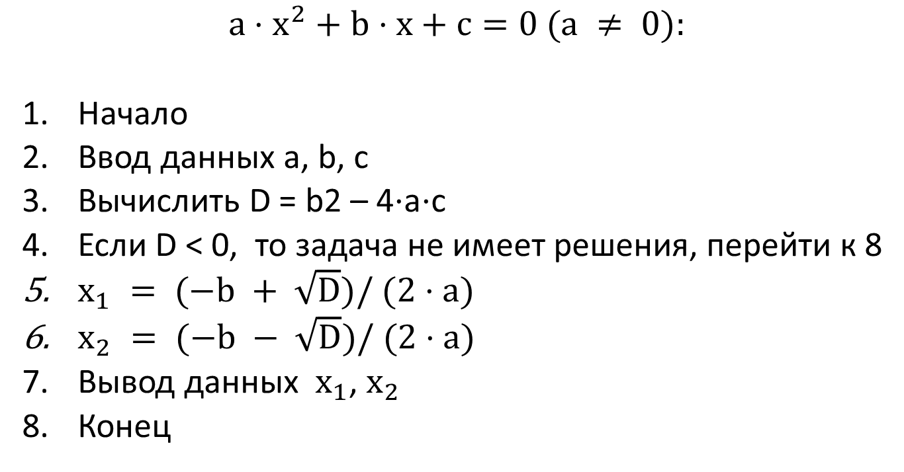
Пример
$$a⋅x^{2}+b⋅x+c=0 (a ≠ 0):$$
Начало
Ввод данных a, b, c
Вычислить D = b2 – 4⋅a⋅c
Если D < 0, то задача не имеет решения, перейти к 8
$x_{1} = (−b + \sqrt{D})/ (2⋅a)$
$x_{2} = (−b − \sqrt{D})/ (2⋅a)$
Вывод данных $x_{1}$, $x_{2}$
Конец

Slide 38
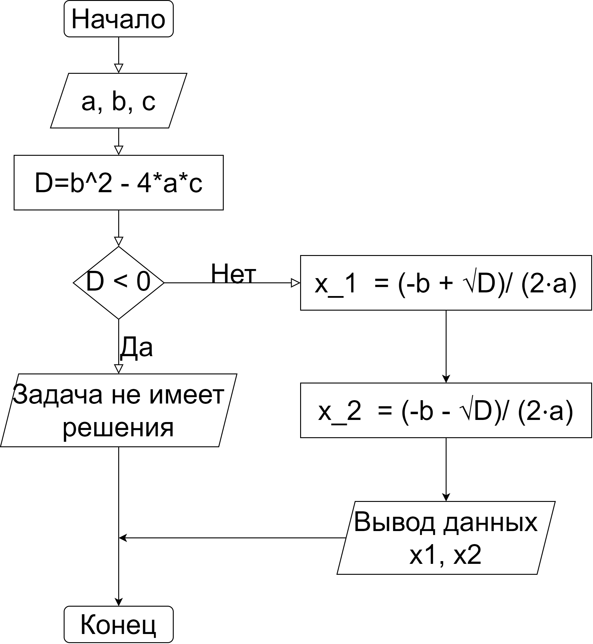
Пример

Slide 39
Основные структуры алгоритмов
Основные структуры алгоритмов – это ограниченный набор блоков и стандартных способов их соединения для выполнения типичных последовательностей действий.
Классификация алгоритмов по структуре:
Линейный
Разветвленный (ветвление)
Циклический (повтор)
Notes:
Доказано, что любую программу можно написать, используя комбинации этих трех управляющих структур

Slide 40
Виды алгоритмов
Алгоритм линейной структуры - это алгоритм, в котором направление вычислений является единственным.
В алгоритмах с линейной структурой каждый оператор выполняется только одни раз и выполняется весь целиком, т.е. выполняются все ее операторы.
В них могут использоваться все блоки, за исключением блоков проверки условия и модификации.
Notes:
Линейными называют алгоритмы, в которых операции выполняются последовательно одна за другой, в естественном и единственном порядке следования.
В таких алгоритмах все блоки имеют последовательное соединение логической связью передачи информационных потоков. В алгоритмах с линейной структурой каждый оператор выполняется только одни раз и выполняется весь целиком, т.е. выполняются все ее операторы.
В них могут использоваться все блоки, за исключением блоков проверки условия и модификации. Линейные алгоритмы, как правило, являются составной частью любого алгоритмического процесса.

Slide 41
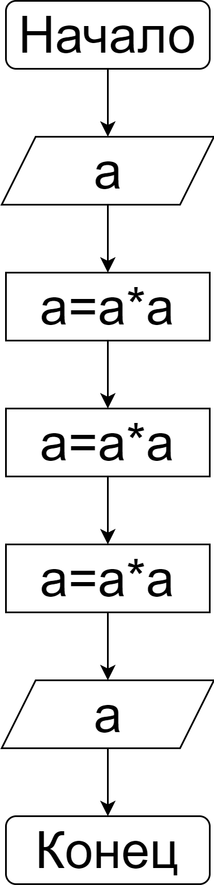
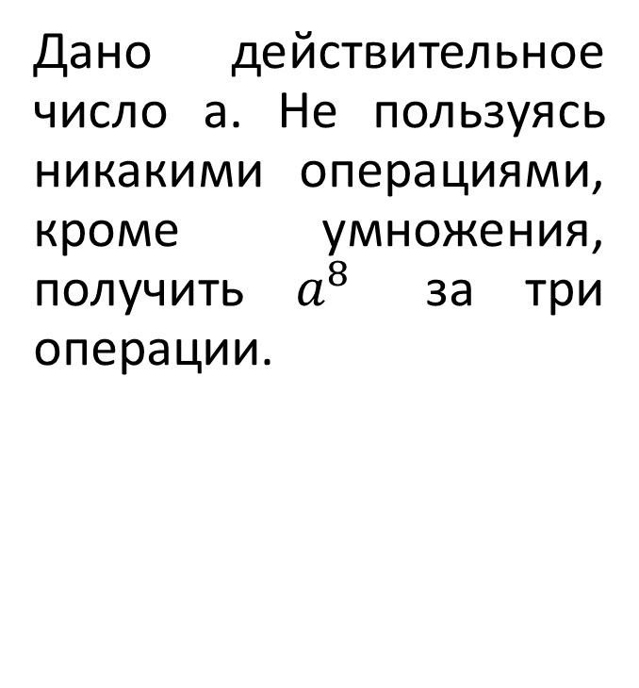
Пример
Дано действительное число a. Не пользуясь никакими операциями, кроме умножения, получить $a^{8}$ за три операции.

Slide 42
Виды алгоритмов
Алгоритм разветвляющейся структуры - это алгоритм, в котором направление вычислений определяется некоторыми условиями
Каждое возможное направление вычислений называется ветвью.
Каждая из ветвей ведет к общему выходу, так что работа алгоритма будет продолжаться независимо от того, какой путь будет выбран.
Структура ветвление существует в трех основных вариантах: если–то (неполная форма ветвления); если–то–иначе (полная форма ветвления); выбор.
Notes:
При составлении схем алгоритмов часто возникает необходимость проведения анализа исходных данных или промежуточных результатов вычислений и определения дальнейшего порядка выполнения вычислительного процесса в зависимости от результатов этого анализа.
Алгоритмы, в которых в зависимости от выполнения некоторого логического условия происходит разветвление вычислений по одному из нескольких возможных направлений, называют разветвляющимися. Подобные алгоритмы предусматривают выбор одного из альтернативных путей продолжения вычислений.

Slide 43
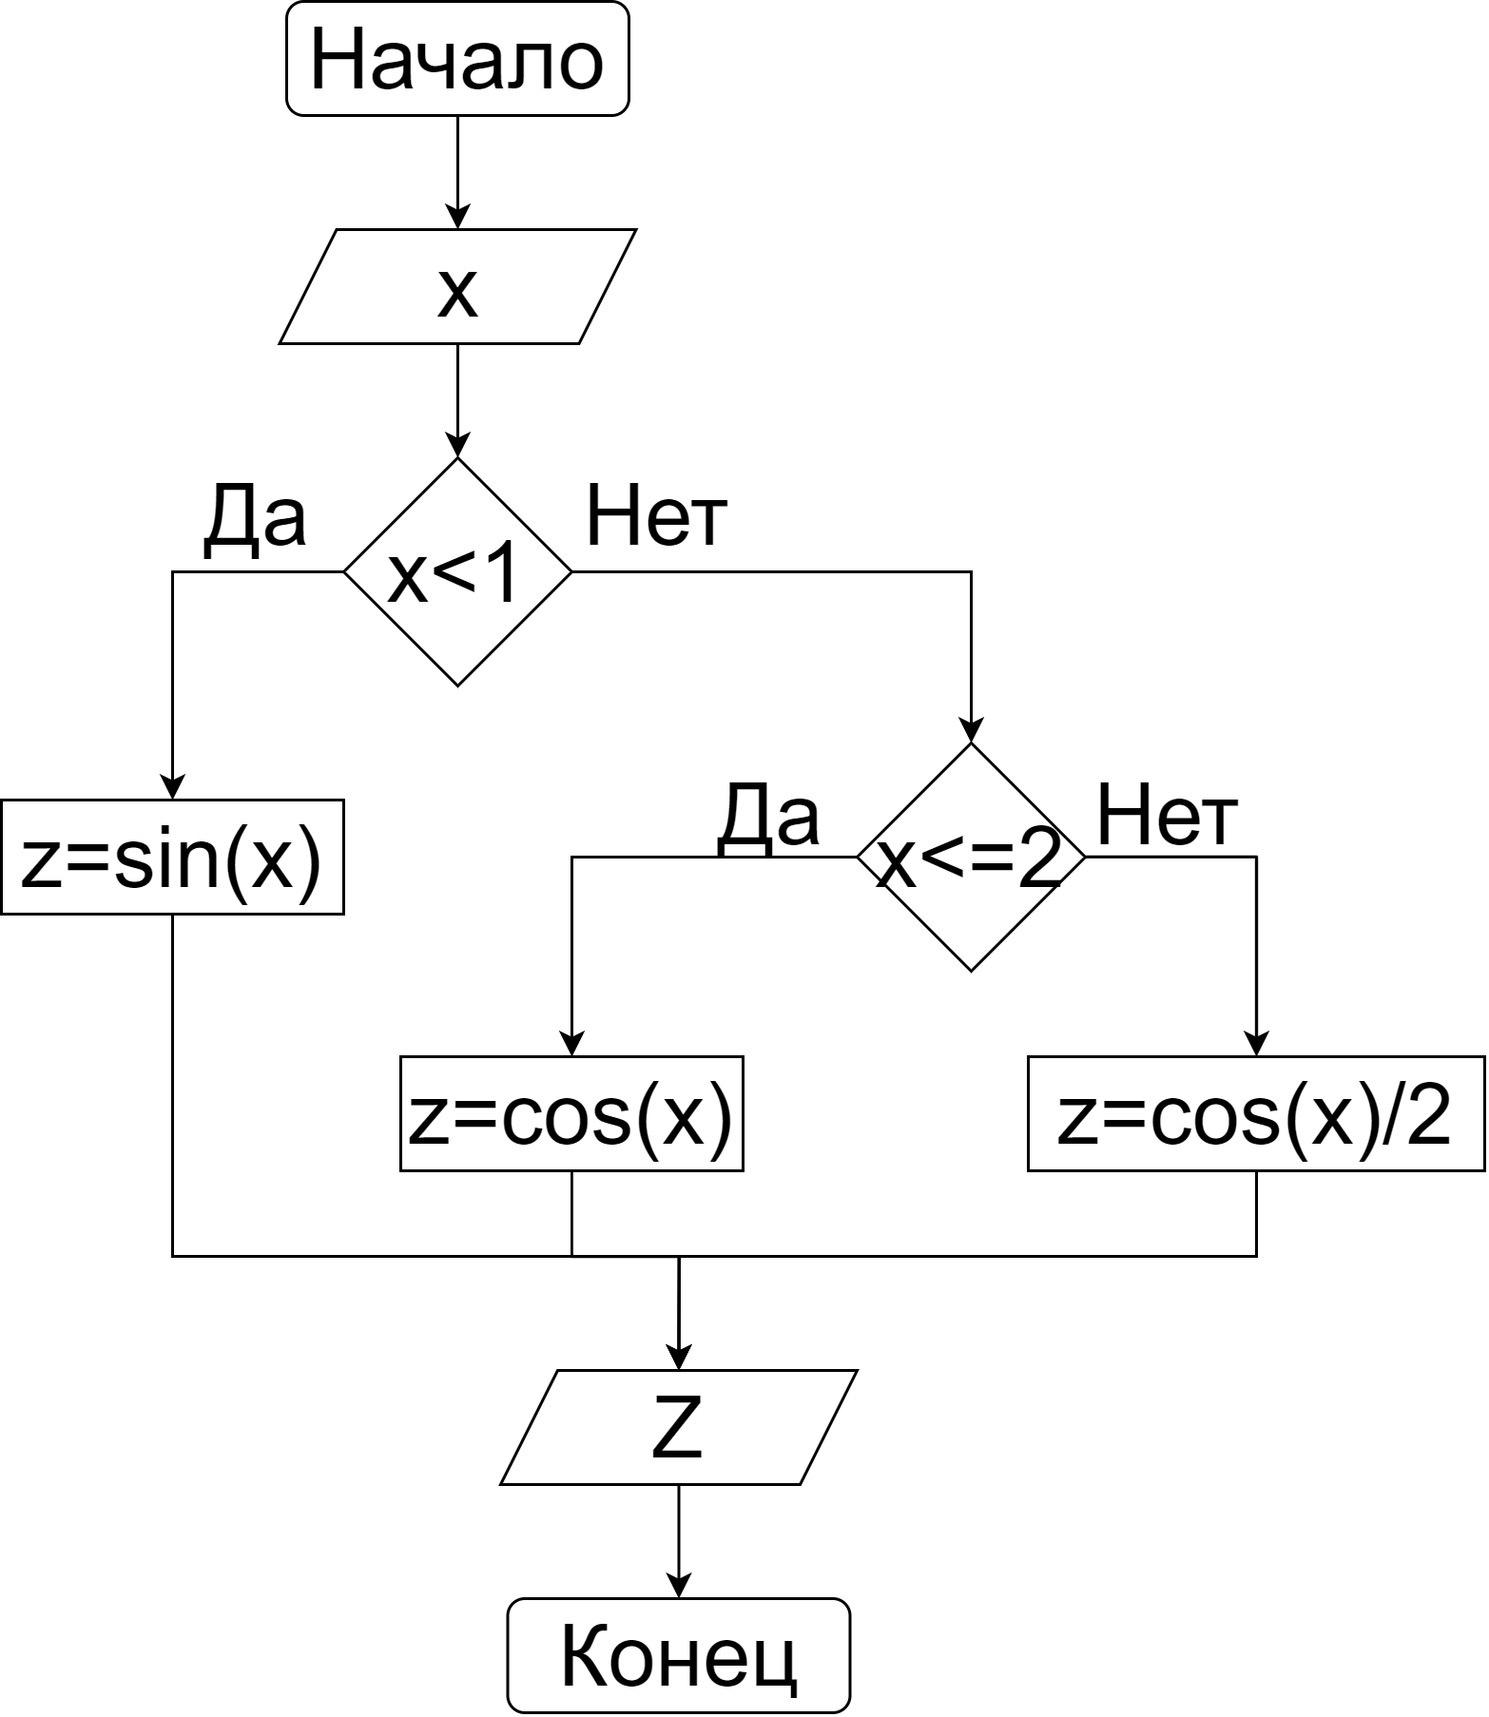
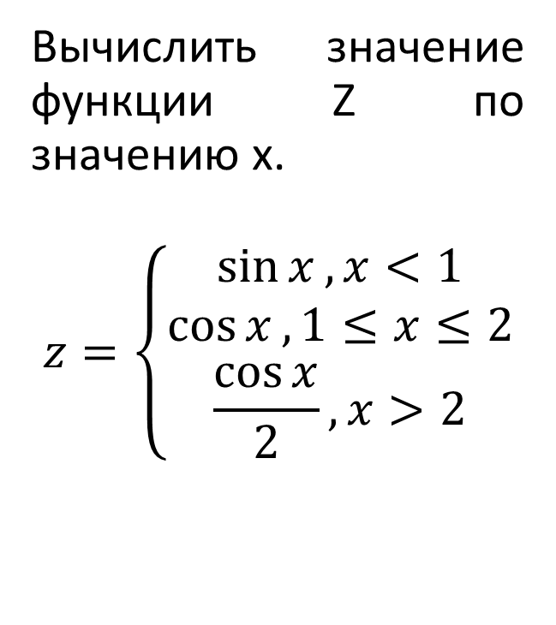
Пример
Вычислить значение функции Z по значению x.
$$z=\left\{\begin{aligned}\sin{x}, x<1 \\ \cos{x}, 1≤x≤2 \\ \frac{\cos{x}}{2}, x>2\end{aligned}\right.$$

Slide 44
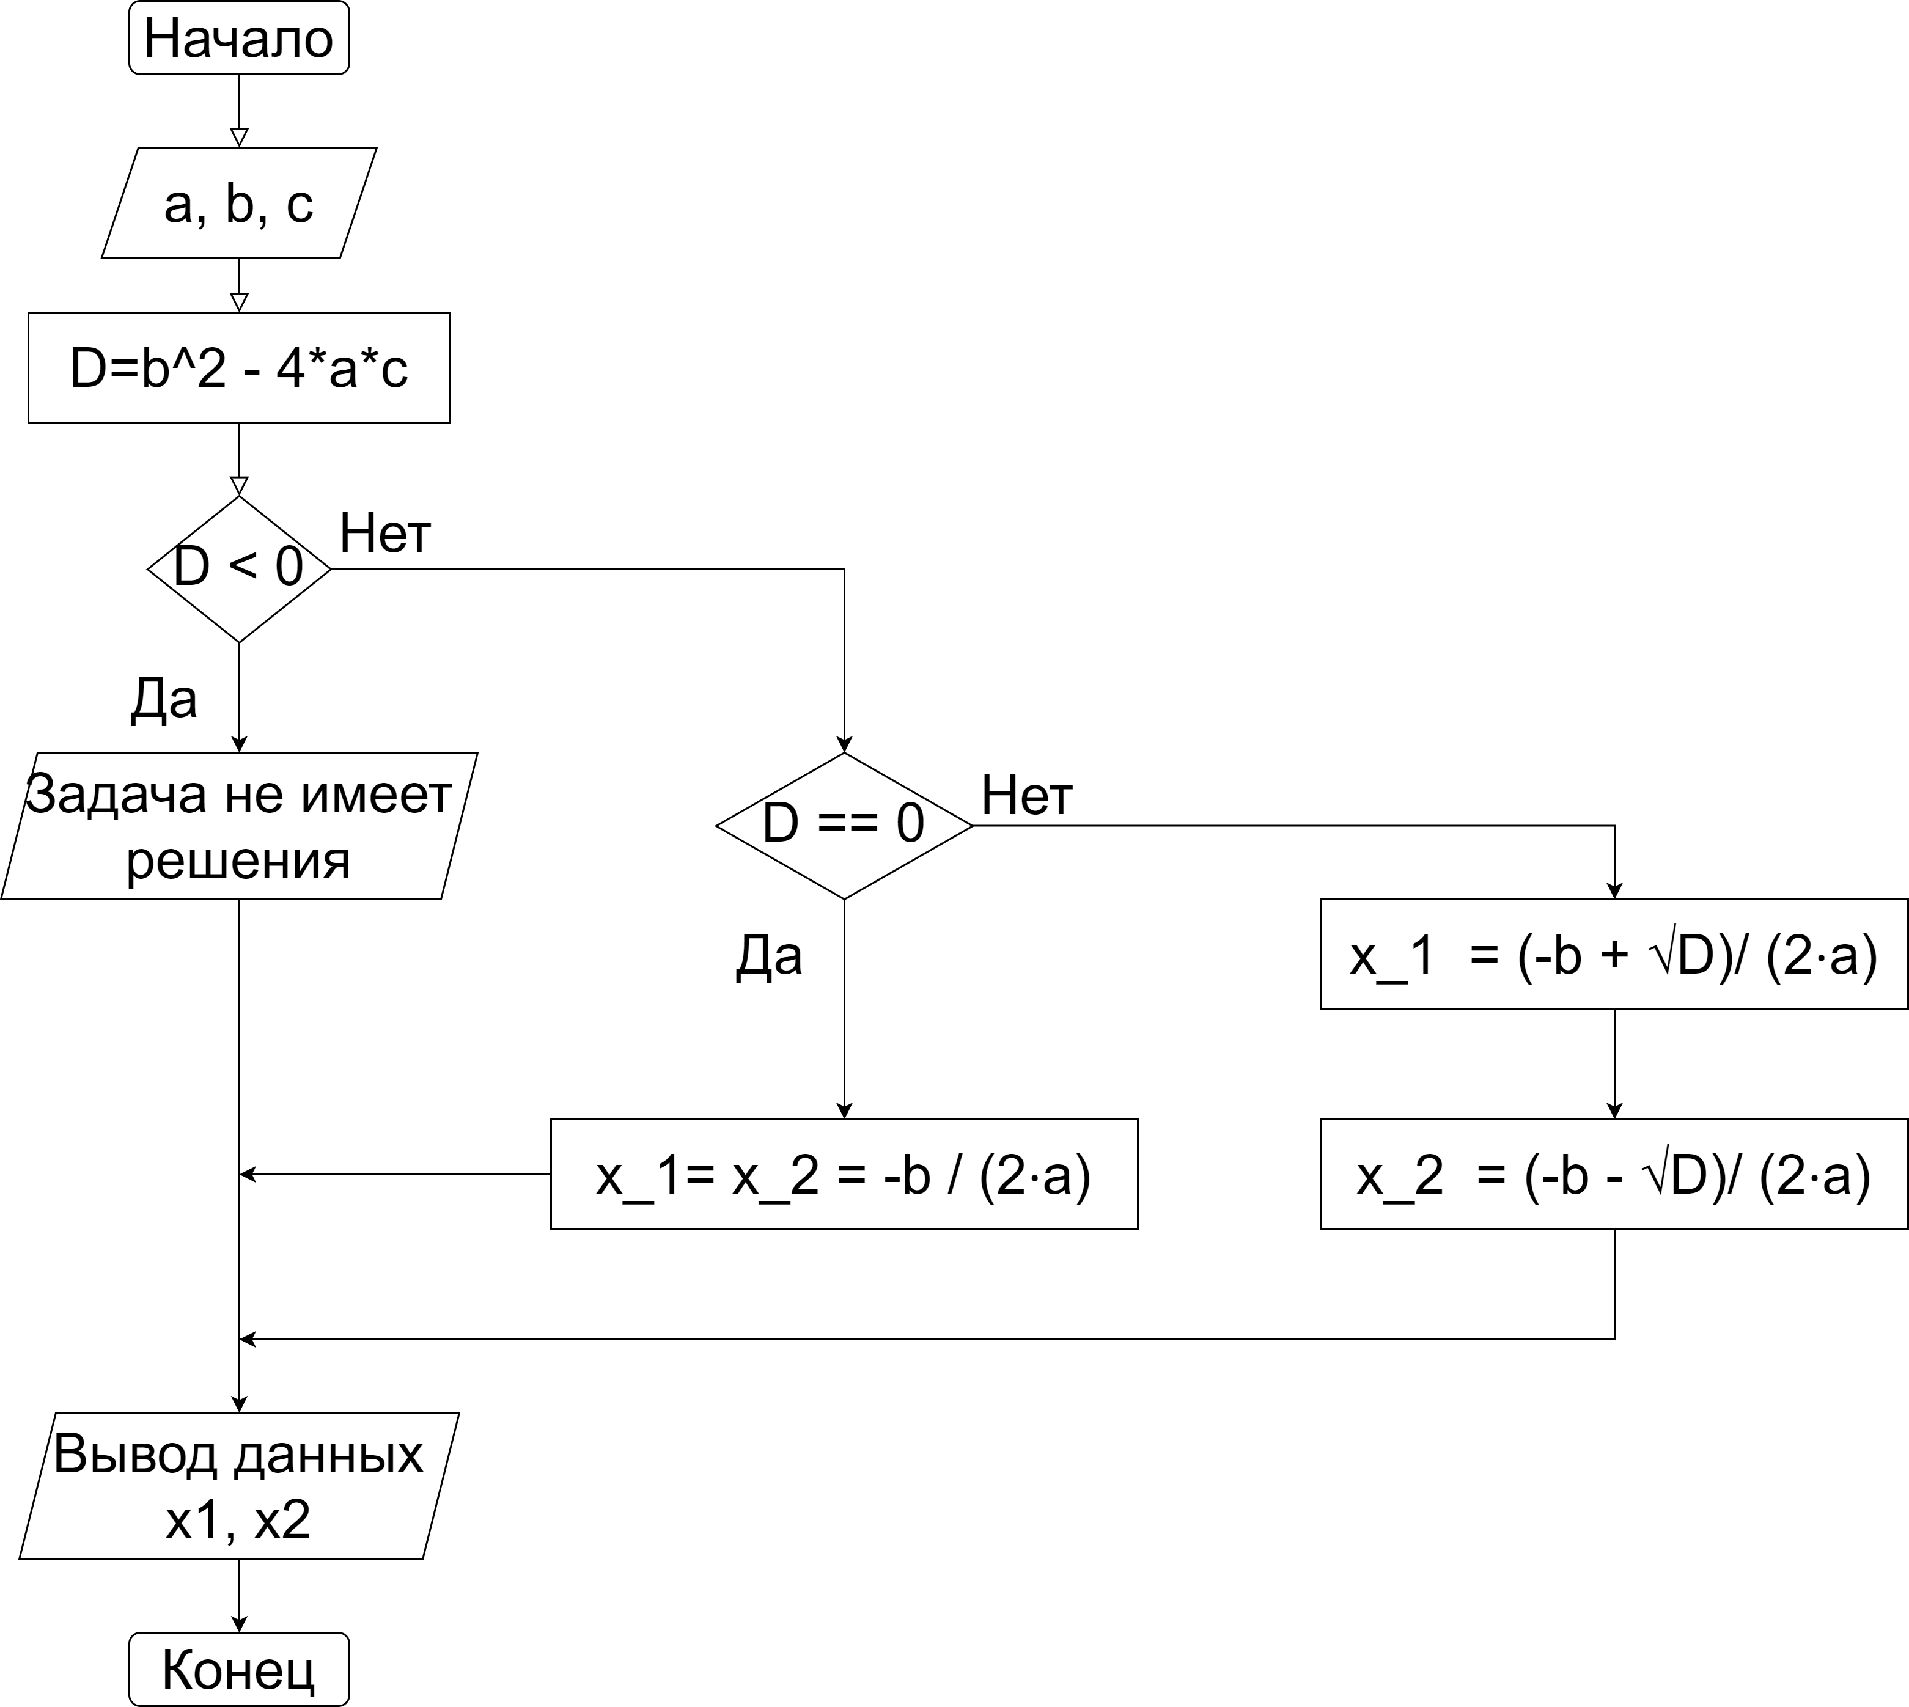
Пример

Slide 45
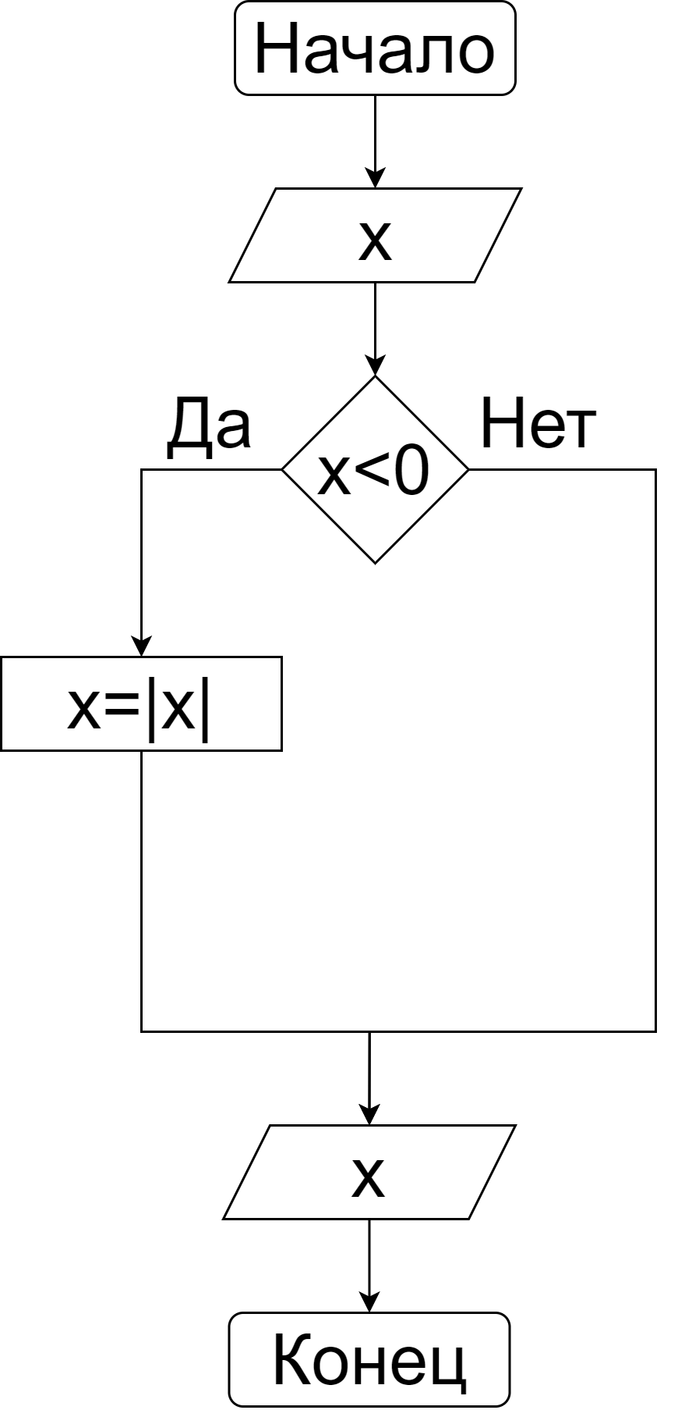
Пример
Вывести модуль действительного числа x.

Slide 46
Виды алгоритмов
Алгоритм циклической структуры - это алгоритм, в котором отдельные участки вычислений выполняются многократно
Циклические алгоритмы позволяют существенно сократить объем программы за счет многократного выполнения группы повторяющихся вычислений

Slide 47
Циклы: основные понятия
Цикл – совокупность действий алгоритма, связанная с повторением.
Тело цикла – многократно повторяющиеся действия алгоритма.
Параметр цикла – величина, с изменением которой связано многократное выполнение цикла.
Условие цикла – это некоторое утверждение, которое обязательно принимает одно из значений: истина или ложь.

Slide 48
Циклы
Для организации цикла необходимо выполнить следующие действия:
Перед началом цикла задать начальные значения параметров (переменных, используемых в логическом выражении, отвечающем за продолжение или завершение цикла;
Внутри цикла изменять переменную (или переменные), которая сменит значение логического выражения, за счет которого продолжается цикл, на противоположное;
Вычислять логическое выражение – проверять условие продолжения или окончания цикла;
Управлять циклом, т.е. переходить к его началу, если он не закончен, или выходить из цикла в противном случае.

Slide 49
Классификация циклов
Простые – циклы, не содержащие внутри себя другие циклы
Сложные - циклы, содержащие внутри себя другие циклы
Вложенные (внутренние) – циклы, входящие в состав других циклов (цикл в цикле)
Внешние – циклы, не являющиеся составной частью других циклов, но содержащие в своем составе внутренние циклы.

Slide 50
Классификация циклов
В зависимости от месторасположения условия выполнения цикла:
циклы с предусловием (ПОКА)
циклы с постусловием (ДО)
В соответствии с видом условия выполнения:
циклы с параметром
итерационные циклы

Slide 51
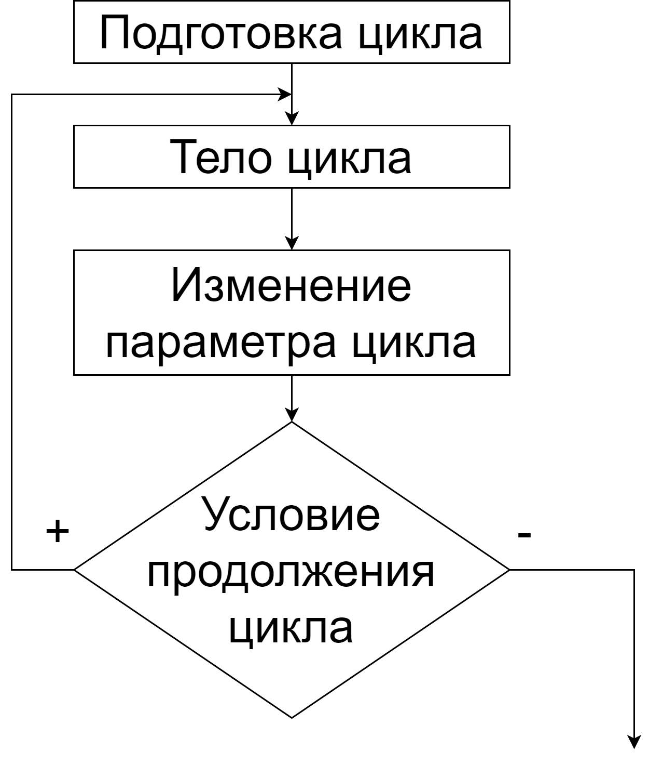
Циклическая структура «ДО»
Повторять до тех пор, пока не будет выполнено условие.
Особенность этого цикла состоит в том, что он выполняется хотя бы один раз, так как первая проверка условия происходит после того, как тело цикла выполнено.

Slide 52
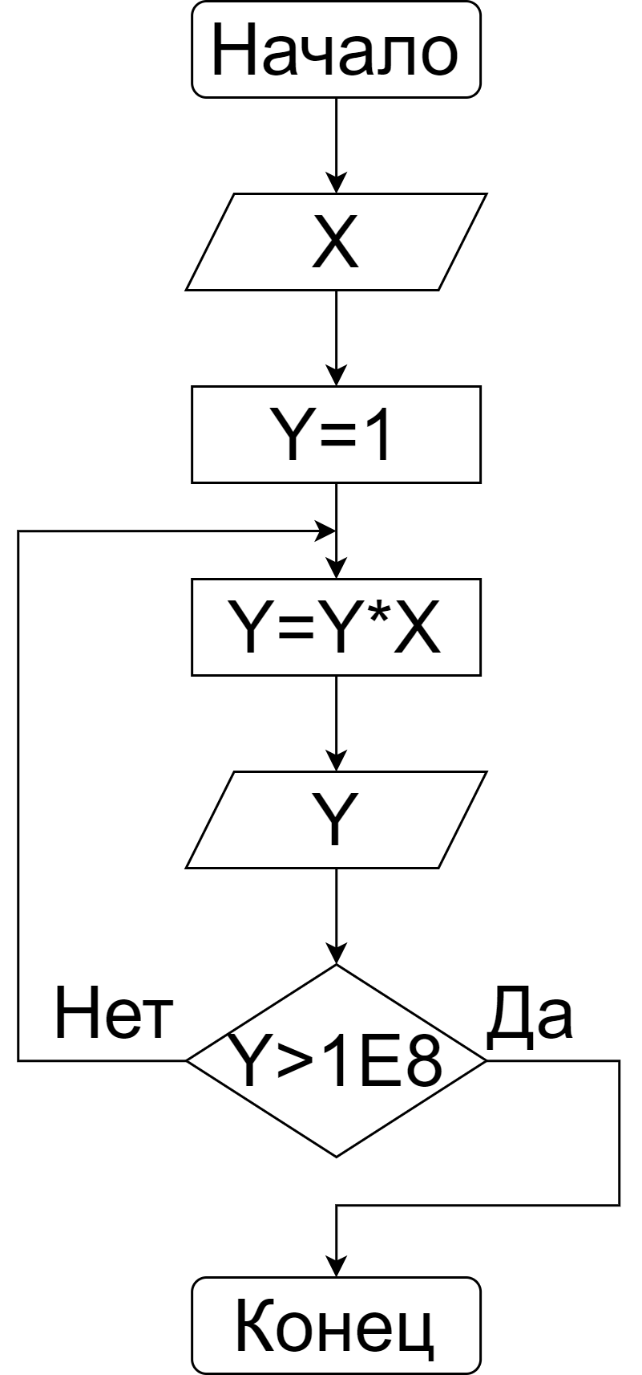
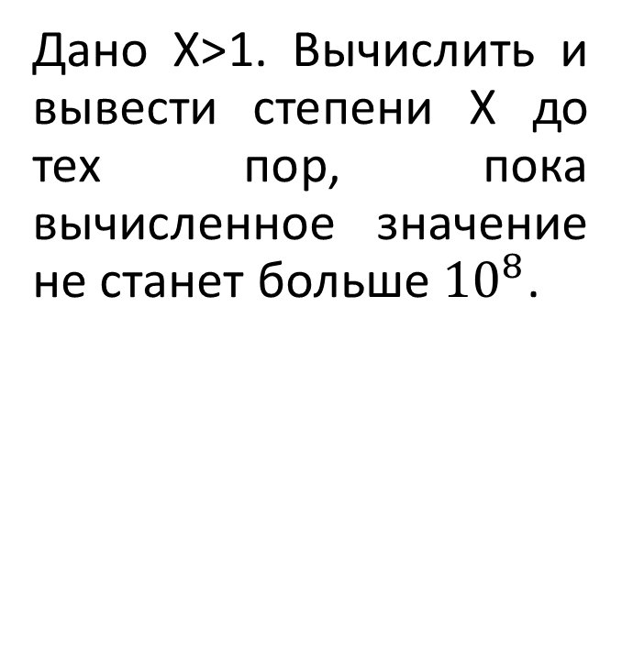
Пример
Дано X>1. Вычислить и вывести степени X до тех пор, пока вычисленное значение не станет больше ${10}^{8}$.

Slide 53
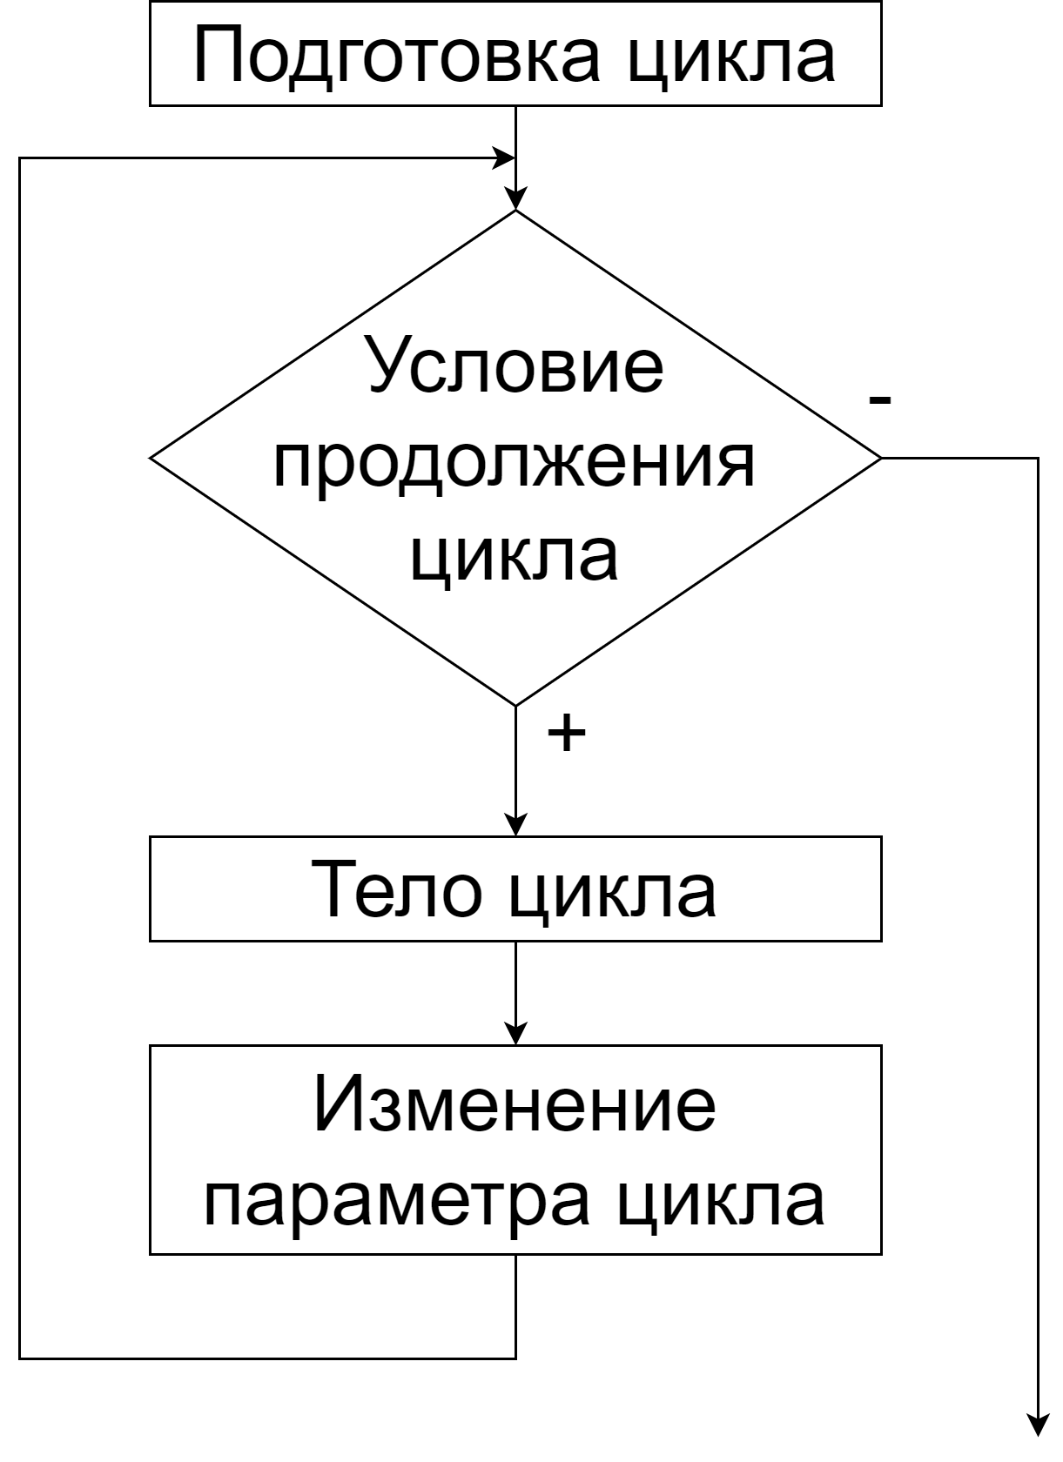
Циклическая структура «ПОКА»
Повторять до тех пор, пока выполняется условие.
Отличается от цикла «ДО» тем, что здесь проверка условия проводится до выполнения тела цикла.
Если при первой проверке условие выхода из цикла выполняется, то тело цикла не выполнится ни разу.

Slide 54
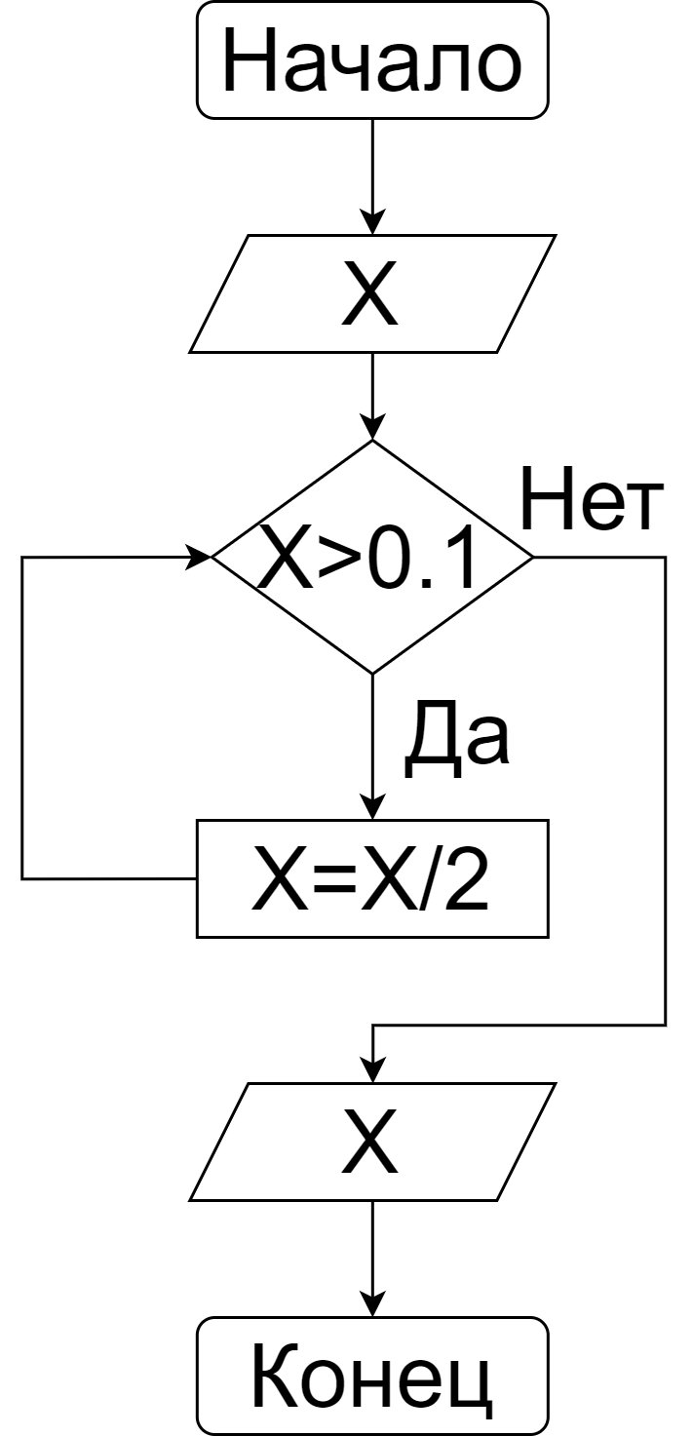
Пример
Дано X. Надо делить его пополам до тех пор, пока X будет больше 0.1.

Slide 55
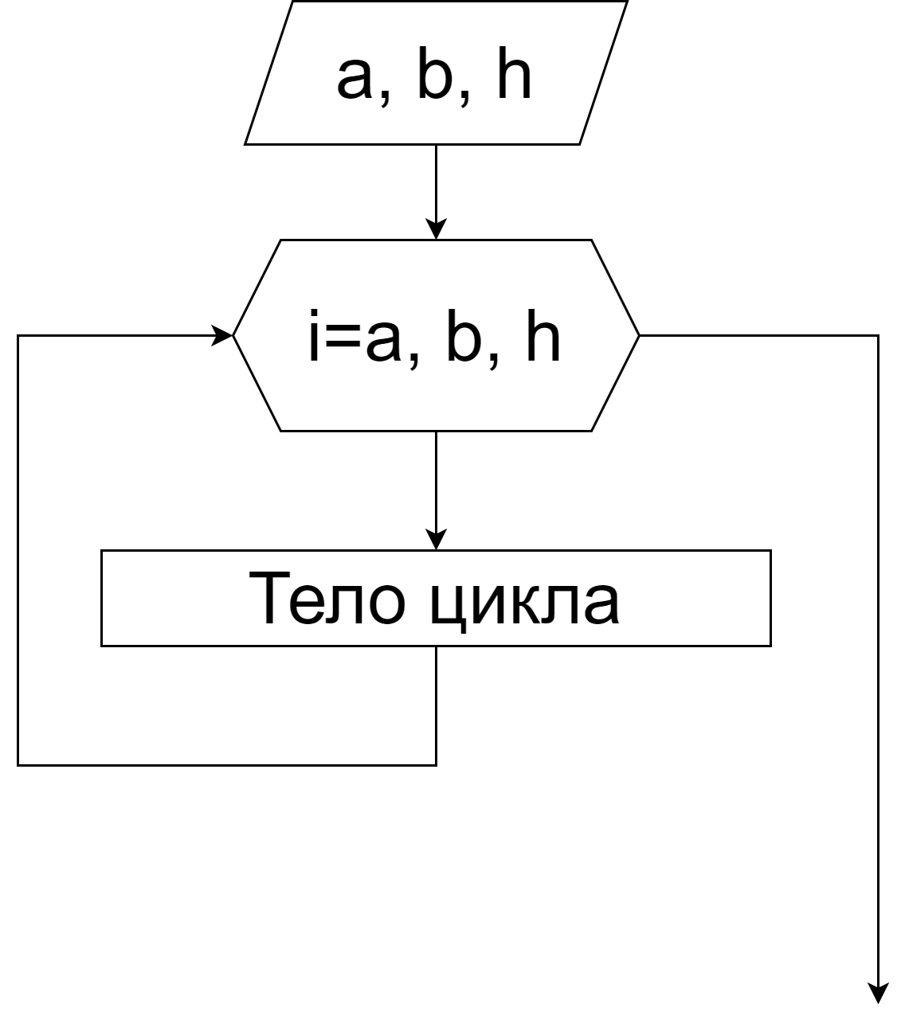
Циклическая структура «ДЛЯ»
В блоке «модификация» объединяются несколько блоков: подготовка цикла, проверка окончания, изменение параметра цикла.
i – параметр цикла
a – начальное значение параметра цикла
b – конечное значение параметра цикла
h – шаг изменения параметра цикла

Slide 56
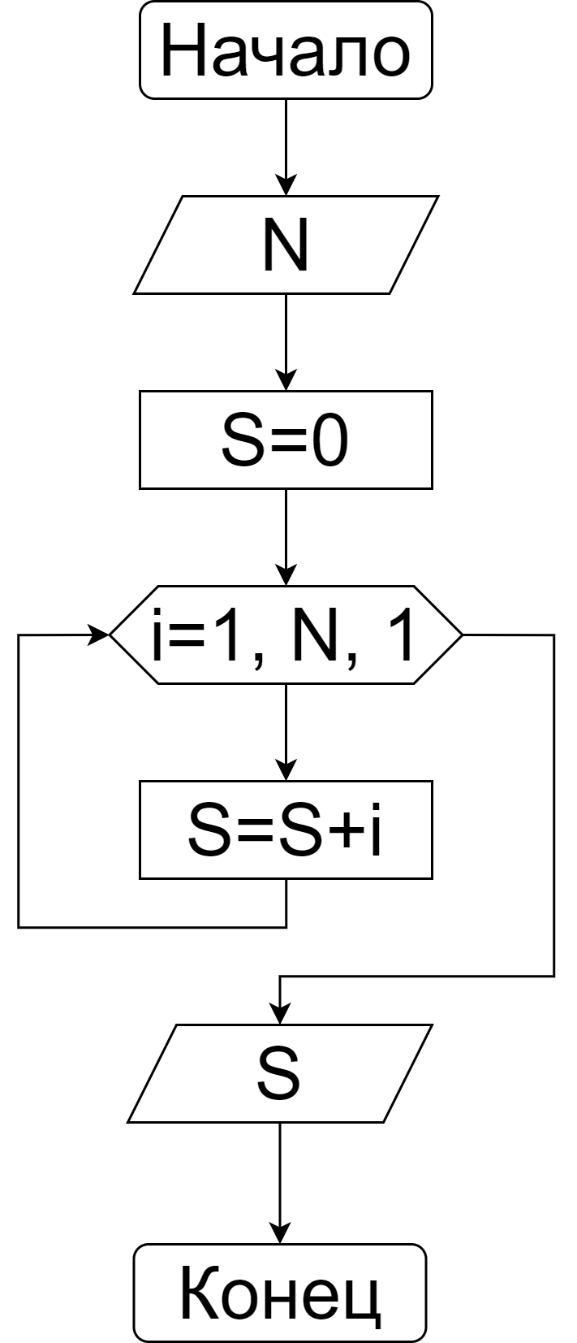
Пример
Вычислить сумму всех целых чисел от 1 до N.

Slide 57
Величины в алгоритмах
В алгоритмах для данных используются специальные символические обозначения, которые аналогичны обозначениям в математике, представляют имена величин или их идентификаторы.
Типы данных: целые, вещественные, логические, текстовые (символьные) и другие.

Slide 58
Величины в алгоритмах
В алгоритмах и программах используются два вида величин:
Константа – это величина, значение которой не изменяется в процессе выполнения алгоритма и программы.
Переменная – это величина, значение которой изменяется в процессе выполнения алгоритма и программы

Slide 59
Величины в алгоритмах
Используются простые и индексные переменные (переменные с индексом). Переменная с индексом – это элемент некоторой заданной последовательности значений, которые называются массивом.
Массивом называется совокупность однотипных данных, связанных общим именем.

Slide 60
Величины в алгоритмах
Массив может быть одномерным (вектор), количество индексов – один; двумерным, количество индексов – два и т.д. (матрицы).
Количество индексов определяет размерность массива.
Обращение к элементам массива: X(1), Y(2)(3).

Slide 61
Величины в алгоритмах
Основными характеристиками массива являются:
– имя массива;
– тип элементов массива;
– размерность, равная количеству индексов (измерений) массива;
– размер (длина) массива – количество компонентов.

